Slide 1
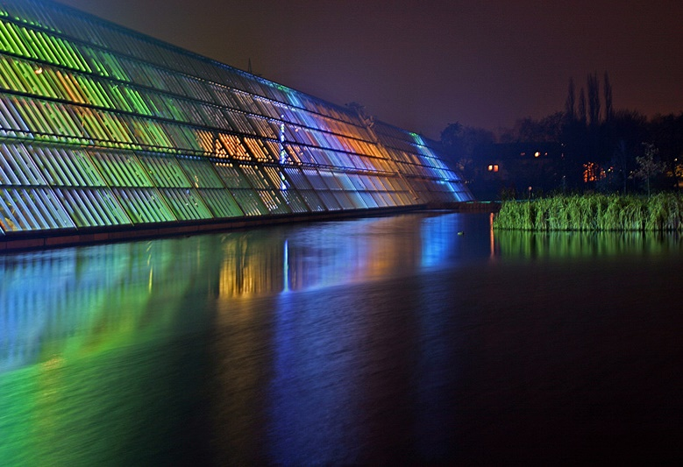
INSTALACION SENSORIAL
8° básico

Slide 2
objetivos
(OA 3)
Crear trabajos visuales a partir de diferentes desafíos creativos, usando medios de expresión contemporáneos como la instalación.
(OA 4)
Analizar manifestaciones visuales patrimoniales y contemporáneas, contemplando criterios como: contexto, materialidad, lenguaje visual y propósito expresivo.
(OA 5)
Evaluar trabajos visuales personales y de sus pares, considerando criterios como: materialidad, lenguaje visual y propósito expresivo.

Slide 3

Instalación sensorial
La instalación es un medio expresivo del arte contemporáneo que trabaja con el espacio expositivo. En esta, el artista propone un diálogo directo entre obra y espectador incorporando diversos medios para dar a entender su propósito expresivo, incorporando técnicas como: pintura, escultura, dibujo, fotografía y grabado junto a objetos y nuevas tecnologías.
En las instalaciones sensoriales se busca crear una experiencia de interacción con el espectador para despertar sentimientos o reflexiones por medio de la percepción sensorial en cualquiera de los sentidos, ya sea vista, oído, gusto, tacto y olfato.
Concepto

Slide 4
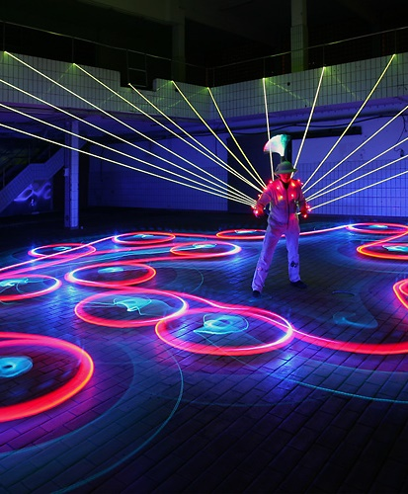
Dan Flavin
(1933 – 1996)
Dan Flavin fue un artista conceptual de la segunda mitad del siglo XX que se desarrolló bajo la corriente minimalista.
Fue un pionero en la utilización de luces fluorescentes como instrumentos artísticos.

Slide 5
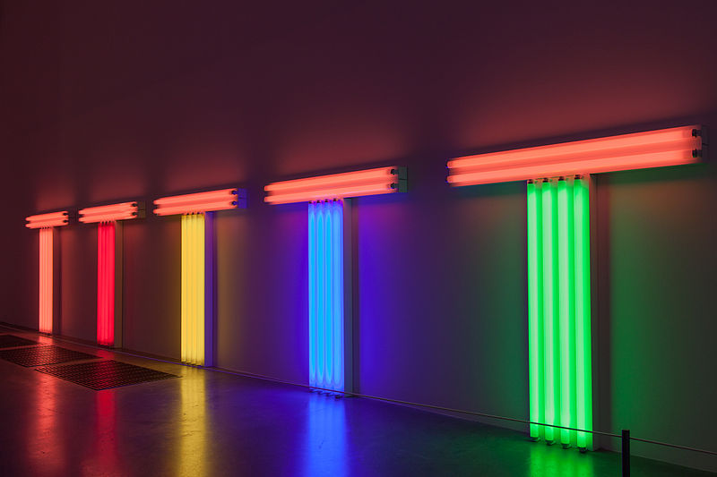
Videos
https://commons.wikimedia.org/wiki/File:Dan_Flavin_-_Structure_and_clarity_-_Tate_Modern_Museum_London_(9671384931).jpg
https://www.youtube.com/watch?v=TLQzbGjG59c
Notes:
Dan Flavin fue un artista conceptual de la segunda mitad del siglo XX que se desarrolló bajo la corriente minimalista. Fue un pionero en la utilización de luces fluorescentes como instrumentos artísticos.

Slide 6
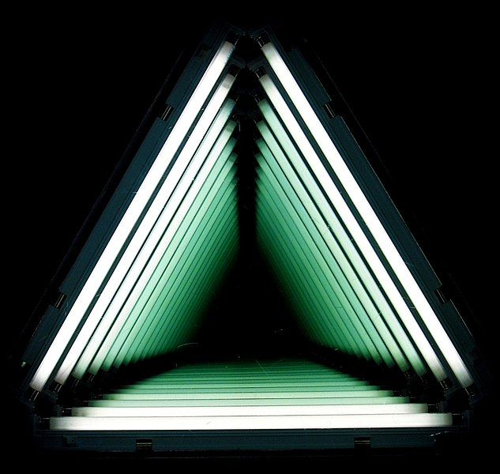
Iván Navarro
(1972 - )
Iván Navarro es un artista chileno que trabaja con luz, espejos y tubos de vidrio incandescente para crear esculturas e instalaciones social y políticamente relevantes.
Notes:
Iván Navarro es un artista chileno que trabaja con luz, espejos y tubos de vidrio incandescente para crear esculturas e instalaciones social y políticamente relevantes.

Slide 7
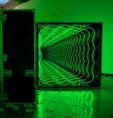
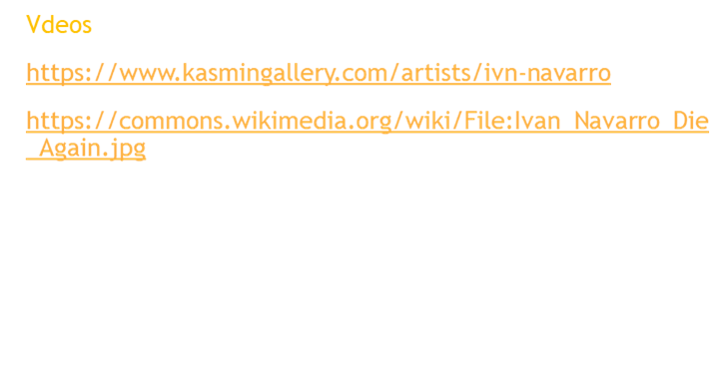
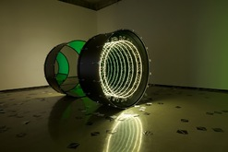
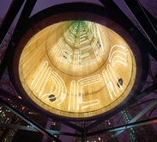
Pieza impenetrable
KNOCKKNOCKKNOCK
Bed Water Tower

Slide 8
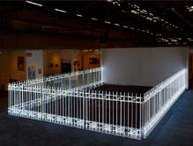
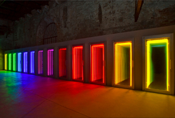
Reja de la Armería
Fila Muerta

Slide 9
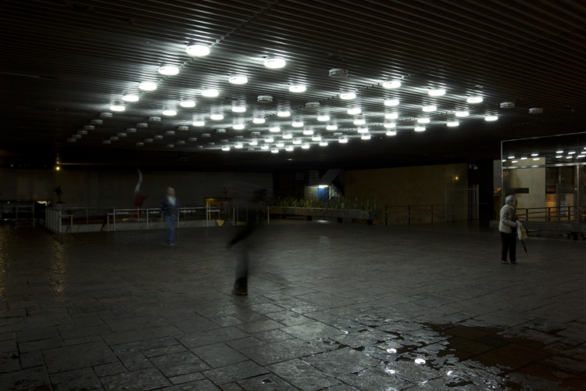
Karina Peisajovich
(1966 -)
Artista visual argentina cuyo interés radica en las propiedades que preceden la composición de una imagen: luz, oscuridad, color, espacio, tiempo, contraste y sombra. Trabaja con la combinación de aquellos elementos que constituyen la materialidad de las imágenes y que son, de hecho, el núcleo del fenómeno visual. Los dispositivos electrónicos actuales impactan directamente en el ojo, desvaneciendo la distinción entre "color luz" y "color pigmento" y dando lugar a una tercera alternativa concebida por la artista: "color pantalla".
Lejos del sol
Videos:
http://www.karinapeisajovich.com/work/2019_eterbrillante/00.htm
http://www.karinapeisajovich.com/work/2013_lejosdelsol/06.htm

Slide 10
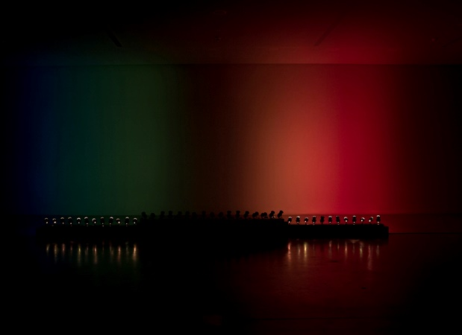
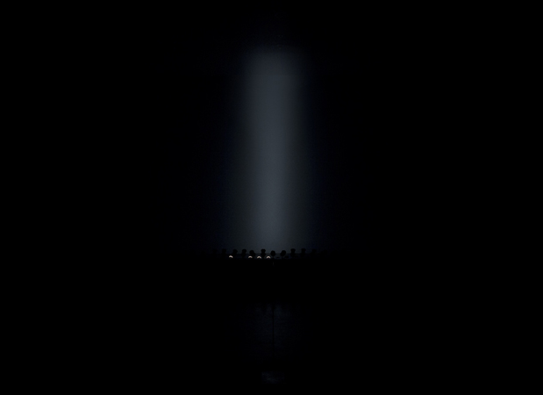
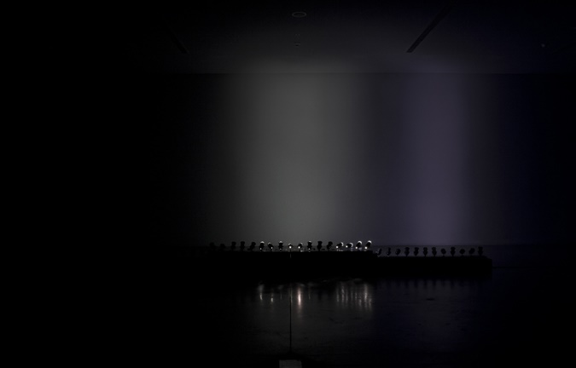
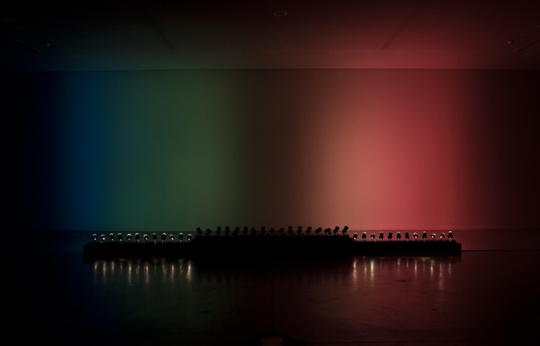
El aire tomará esa forma

Slide 11
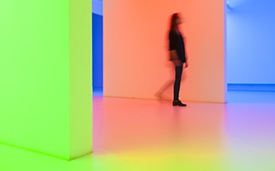
Artista visual que trabaja con el color generando diferentes sensaciones y emociones. Profundizó en , realizando uno de sus más grandes descubrimientos: apreciar que el color está en el espacio que nos rodea y que el punto radica en saber ver el color.
Cromosaturación
Carlos Cruz Diez
(1923- )

Slide 12
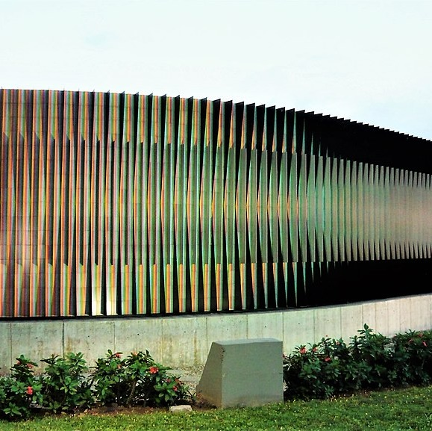
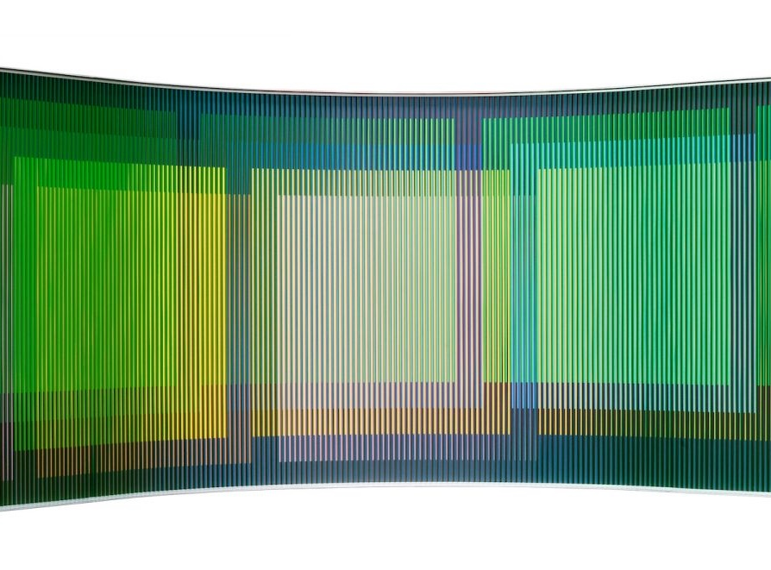
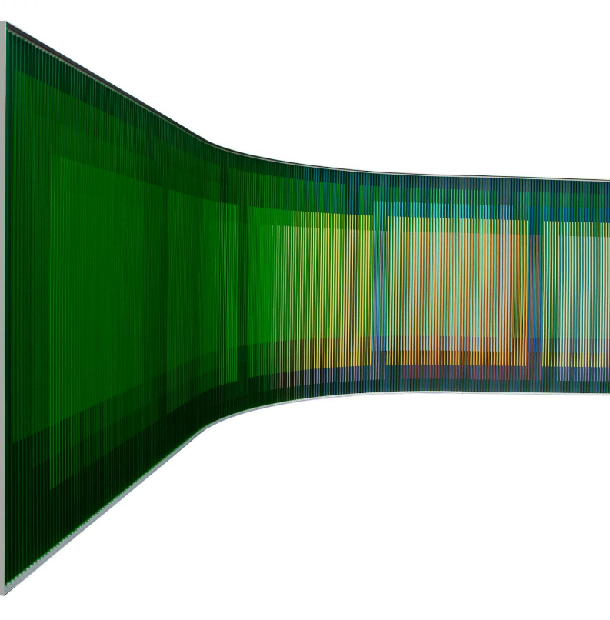
Physichromie

Slide 13
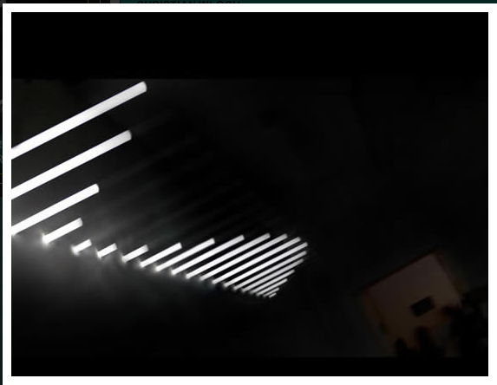
Christian Wloch
Instalación Enlace
https://www.youtube.com/watch?v=Xl_psz0y5Mc
Notes:
Christián Wloch, es un artista argentino que ha desarrollado la mayor parte de su producción artística en el área de la videoinstalación, el op art y el arte cinético. Sus obras han recibido diferentes premios y ha realizado intervenciones artísticas a gran escala sobre edificios públicos en la ciudad de Buenos Aires como en la Facultad de Derecho de la Universidad de Buenos Aires.

Slide 14
Oleafur Elisson
The weather project
La instalación sensorial “El proyecto del clima” fue instalada en la Tate Modern de Londres en 2003.Olafur utilizó humidificadores para crear una fina niebla mediante una mezcla de azúcar y agua, otro de los elementos fue un disco compuesto por cientos de lámparas monocromáticas irradiando luz amarilla. El techo de la sala estaba cubierto con un enorme espejo, en el cual los visitantes podían verse como pequeñas sombras negras contra una masa de luz naranja. Muchos visitantes se acostaban o agitaban sus manos y piernas; ​ Abierta durante seis meses, la obra atrajo a dos millones de visitantes, muchos de los cuales repetían la experiencia.

Slide 15
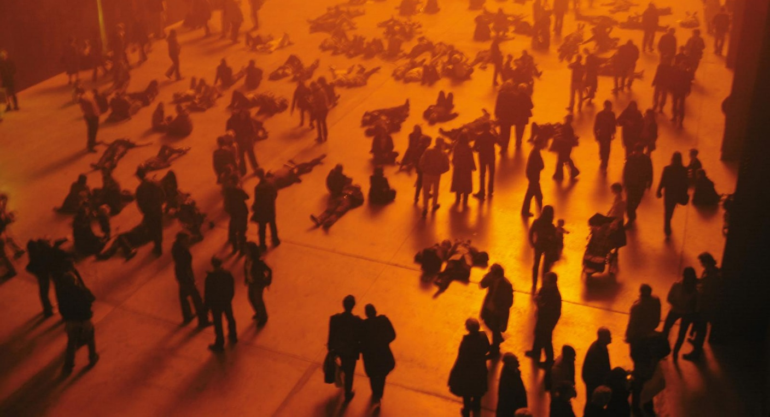
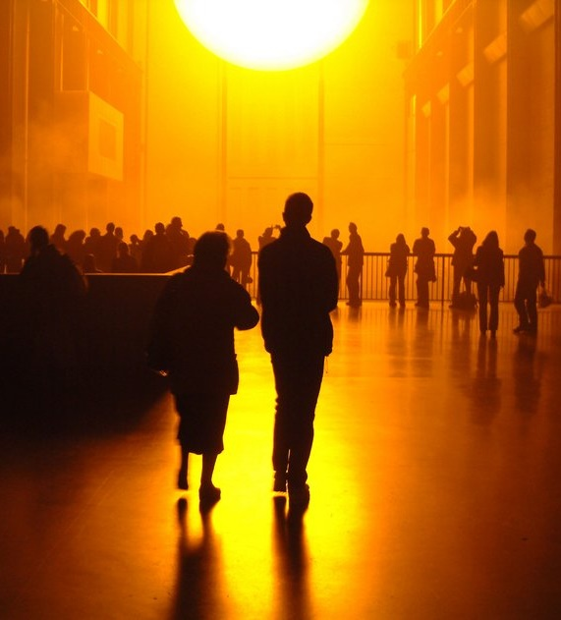
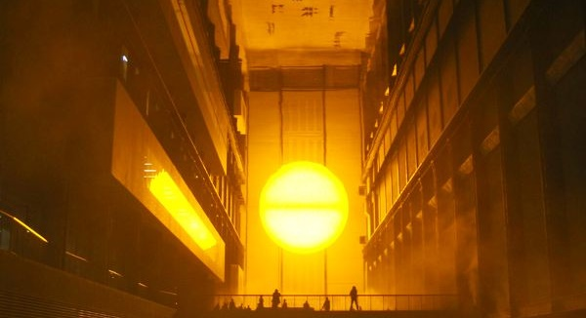
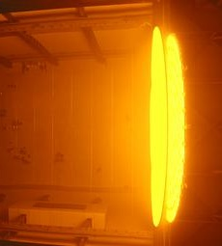

Slide 16
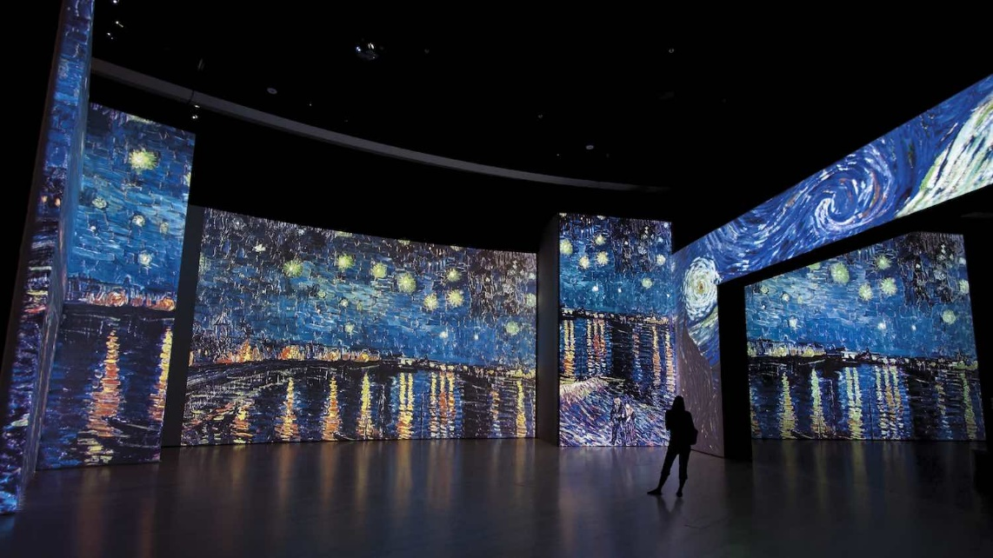
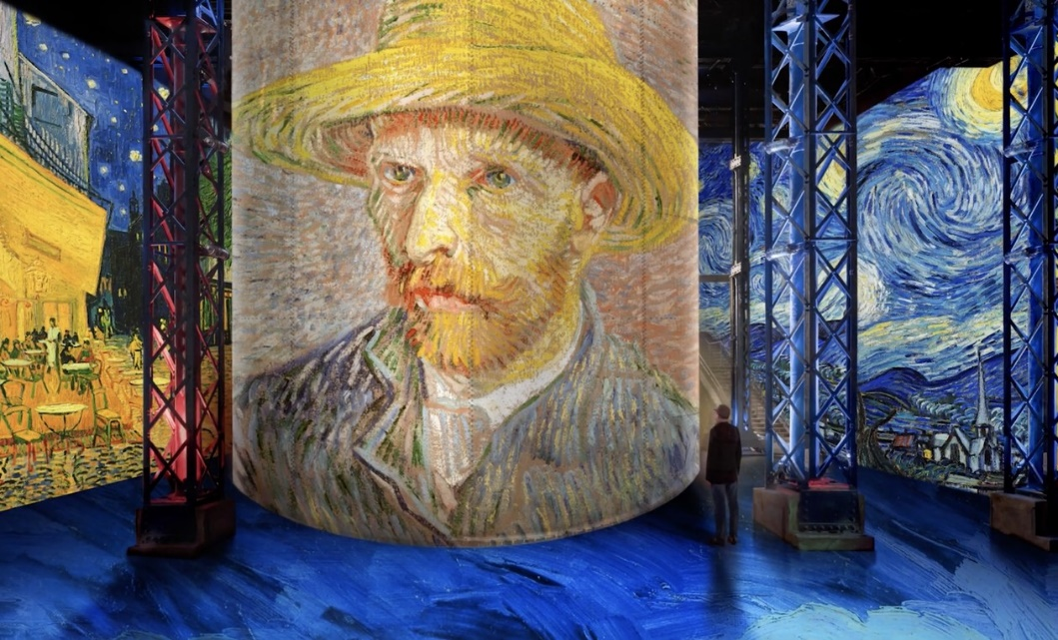
Atelier des Lumiéres
El colectivo artístico francés Atelier des Lumières le presentó al mundo Van Gogh, Starry Night, una instalación inmersiva e interactiva enfocada en la obra de Vincent Van Gogh,
https://www.youtube.com/watch?v=1A7TiOJS54Y

Slide 17
Imágenes en:
https://www.rgrart.com/
www.estearte.com/karina-peisajovich
https://www.tate.org.uk/
https://olafureliasson.net/
https://indiehoy.com/

